Slide 1
Grammatiken, formale Sprachen und
Endliche Automaten (EA)
Einstiegsaufgabe
Notes:
Im Rahmen der zustandsorientierten Modellierung wird ein Unterrichtseinstieg präsentiert, der Curricular (GOSt-NRW) in den Themenkreis ‘Automaten und formale Sprachen‘ einzuordnen und praxiserprobt ist.

Slide 2
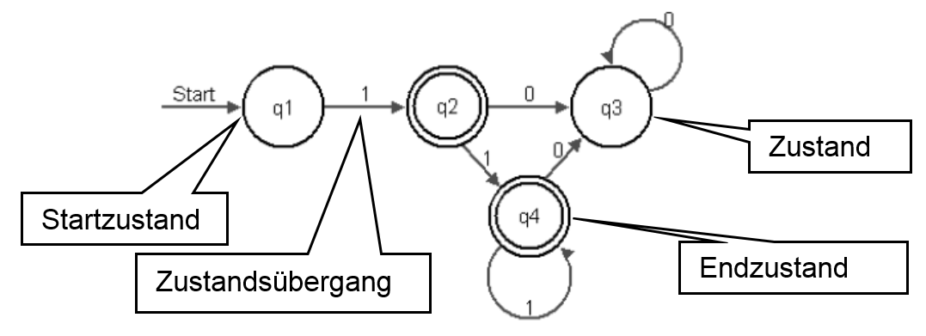
Zustands-Übergangsdiagramm
Dynamische Vorgänge im Detail darstellen
Notes:
Diese Folie kennen Sie aus der Vorlesung. Als praktische Anwendung des Themenkreises der ‘Modellbildung‘ wird im Folgenden die zustandsorientierte Modellierung betrachtet und in den ganz konkreten Kontext eines direkt verwertbaren Einstiegs in das Themengebiet ‘Endliche Automaten und formale Sprachen (GOSt-NRW)‘ eingebettet.
Er ist praxiserprobt und zeichnet sich dadurch aus, dass der bereits eine Vielzahl der grundlegenden Begrifflichkeiten und Konzepte eines Automaten und die mit Automaten einher gehende diskrete Modellierung über Zustände erfasst, ohne dass der Lehrende viel dazu sagen müsste. Die Lernenden erfassen hier zumeist einen Großteil der intendierten Antworten. Damit ist der Einstieg durchaus als intuitiv zu bezeichnen. Die Fachterminologie muss der Fachlehrer dann natürlich beisteuern.
Im darauf folgenden Unterricht kann auf diesen intuitiven Einstieg dann auch Bezug genommen werden.
Die Lernenden bekommen somit einen guten Einstieg und merken, dass Automaten als zustandsbasierte Modellierungsart “nicht so schwer sind“ und vertragen dadurch auch die dann später noch folgende formale Seite der theoretischen Informatik besser.

Slide 3
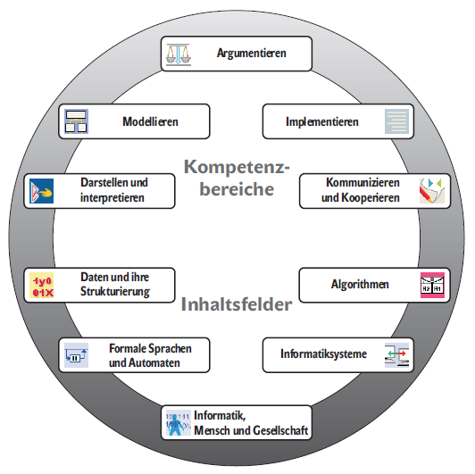
Lehrplan GOSt-NRW
Formale Sprachen der Informatik werden durch Grammatiken präzise beschrieben. Zu formalen Sprachen können Automaten entwickelt werden, die die Wörter der Sprache akzeptieren oder weiterverarbeiten.
…
https://www.schulentwicklung.nrw.de/lehrplaene/lehrplannavigator-s-ii/gymnasiale-oberstufe/informatik/index.html
Notes:
Die Inhalte der gymn.Oberstufe in NRW sind in Kompetenz- und Inhaltsfelder aufgeteilt. Relevant für die zustandsorientierte Modellbildung ist das Inhaltsfeld ‘Formale Sprachen und Automaten‘.
Kernlehrplan Informatik gymnasiale Oberstufe, 1. Auflage, 2014, S.18-19
https://www.schulentwicklung.nrw.de/lehrplaene/lehrplannavigator-s-ii/gymnasiale-oberstufe/informatik/index.html

Slide 4
Es folgt das vollständige Originalmaterial für den Unterrichtseinstieg

Slide 5
Grammatiken, formale Sprachen und
Endliche Automaten (EA)
Einstiegsaufgabe
Notes:
Titelblatt, damit Sie selbst und die Lernenden wissen worum es geht.
Solche handwerklichen Aspekte sind sehr wichtig und werden oft vernachlässigt. Bedenken Sie, dass sich über die Zeit ein Stapel an Material ansammelt und Sie sicherstellen müssen, dass Ihre Schüler diese Materialien auch richtig zuordnen können. Titelblätter und Überschriften sowie eine Strukturierung in Themen, Kapitel und ähnliches ist hier Pflicht.

Slide 6
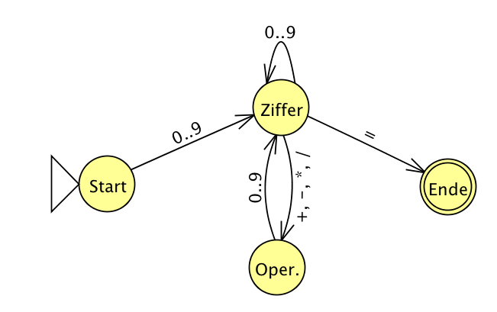
Automat: Aufgabe, Darstellung, Verallgemeinerung
Was macht dieser Automat?
(Allgemeine) Bestandselemente?
Notes:
Kurz und Prägnant wird ohne große Vorrede der gegebene Automat dargestellt und an Hand der Leitfragen
Was macht dieser Automat?
(Allgemeine) Bestandselemente?
und etwas Zeit (1-2 min.)
auf der Intuition der Lernenden aufgebaut.
Nach Sammeln der Vorschläge im Plenum (ggf. Tafel für Notizen) wird dann die Lösung präsentiert.

Slide 7
Automat: Aufgabe, Darstellung, Verallgemeinerung
Erkennen (Akzeptor) korrekter Eingaben eines Mini-Taschenrechners (nur Ziffern, Tasten für die vier Grundrechenarten und die Gleich-Taste)
Darstellung:
Tabelle (Übergangstabelle)
Graph (Übergangsgraph)
Verallgemeinerung: 5-Tupel
Zustände (Zustandsmenge)
  Endzustände/akzeptierende Zustände
  Startzustand (genau einer)
Eingabealphabet
Übergänge (Übergangsfunktion)
Notes:
An Hand der Lösung wird zentrale Terminologie eingeführt und die Schüler erkennen, dass sie das alles praktisch ohne Vorwissen direkt aus einem Beispiel haben ableiten können. So schwer wird das Thema dann ja wohl nicht sein…
Was macht dieser Automat?
Er erkennt korrekte Eingaben eines Mini-Taschenrechners, die aus Ziffern, den vier Grundrechenarten und einem ‘=‘ als Endeingabe besteht.
(2) (Allgemeine) Bestandselemente?
- Kreise (Zustände)
- Übergänge (Zustandsübergänge), an denen notierst steht welche Eingabe zum Übergang führt
- zwei besondere Kreise (Start-/Endzustand)
- mögliche Zeichen (Eingabealphabet)

Slide 8
Zustands-Übergangsdiagramm und Terminologie
Notes:
Zum Abschluss können Sie ein weiteres Beispiel mit der zentralen Terminologie einblenden, etwa den Ihnen aus der Vorlesung bekannten Automaten.

Slide 9
Quellen in der Übersicht
Kernlehrplan Informatik gymnasiale Oberstufe, 1. Auflage, 2014, S.18-19
https://www.schulentwicklung.nrw.de/lehrplaene/lehrplannavigator-s-ii/gymnasiale-oberstufe/informatik/index.html
Notes:
Hier finden sich alle notwendigen Quellenangaben in ausführlicher Form, auf den Folien nur als verkürzte Fassung.
Sortierung gemäß Folienfolge. Alle nicht aufgeführte Bilder wurden selber erstellt (oder unterliegen CC0, wenngleich auch diese in aller Regel referenziert werden).
*** Kernlehrplan Informatik gymnasiale Oberstufe, 1. Auflage, 2014, S.18-19
https://www.schulentwicklung.nrw.de/lehrplaene/lehrplannavigator-s-ii/gymnasiale-oberstufe/informatik/index.html

Slide 10






Die vorliegenden Materialien wurde im Rahmen des Projektes FAIBLE.nrw vom Arbeitsbereich Didaktik der Informatik der WWU-Münster erstellt und sind unter der (CC BY 4.0) - Lizenz veröffentlicht. Ausdrücklich ausgenommen von dieser Lizenz sind alle Logos. Weiterhin kann die Lizenz einzelner verwendeter Materialien, wie gekennzeichnet, abweichen. Nicht gekennzeichnete Bilder sind entweder gemeinfrei oder selbst erstellt und stehen unter der Lizenz des Gesamtwerkes (CC BY 4.0).
Sonderregelung für die Verwendung im Bildungskontext:
Die CC BY 4.0-Lizenz verlangt die Namensnennung bei der Übernahme von Materialien. Da dies den gewünschten Anwendungsfall erschweren kann, genügt dem Projekt FAIBLE.nrw bei der Verwendung in informatikdidaktischen Kontexten (Hochschule, Weiterbildung etc.) ein Verweis auf das Gesamtwerk anstelle der aufwändigeren Einzelangaben nach der TULLU-Regel. In allen anderen Kontexten gilt diese Sonderregel nicht.
Das Werk ist Online unter https://www.orca.nrw/ verfügbar.
Beteiligte Hochschulen:
RWTH-Aachen
Westfälische Wilhelms-
Universität Münster
Universität Duisburg-Essen
Universität Bonn
Universität Paderborn
Technische Universität Dresden
Carl von Ossietzky
Universität Oldenburg
(https://creativecommons.org/licenses/by/4.0/deed.de)

